Slide 1
Факультет экономических наук
Бакалаврская программа
Экономика
Москва 2025
Агентная модель рынка жилья
в условиях льготной ипотеки
Выполнил:
Горбенко Игорь

Slide 2
Введение
Факультет экономических наук
Бакалаврская программа
Экономика
Москва 2025
Цель
Создать модель рынка жилья с государственным вмешательством и проанализировать её результаты
Задачи
Изучить особенности рынка жилья
Составить агентную модель рынка недвижимости
Найти и реализовать в модели варианты государственного вмешательства в рынок недвижимости с целью повысить доступность жилья
Проанализировать результаты симуляции модели при разных государственных программах
Метод
Агентное моделирование

Slide 3
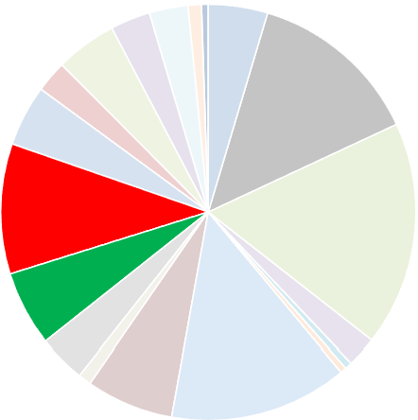
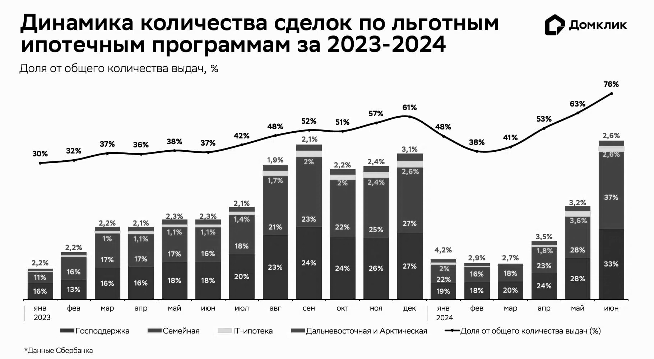
Рынок недвижимости
Факультет экономических наук
Бакалаврская программа
Экономика
Москва 2025
ВВП по статьям ОКВЭД за 2023 год
Операции
с недвижимостью
Строительство

Slide 4
Агентное моделирование
Факультет экономических наук
Бакалаврская программа
Экономика
Москва 2025
Основные идеи:
Независимость агентов
Адаптивность
Локальные взаимодействия
Ограниченная рациональность
Гетерогенность
Преимущества:
Легко изменять модель под разные сценарии
Мало сложных предпосылок
Точное воспроизведение сложных систем
Недостатки:
Высокое потребление вычислительных ресурсов
Нелинейное масштабирование

Slide 5
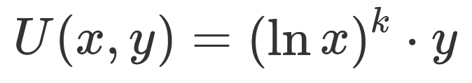
Семьи: покупатели жилья
Факультет экономических наук
Бакалаврская программа
Экономика
Москва 2025
Схема жизненного цикла:
Гетерогенные атрибуты покупателей:
Зарплата
Накопления
Возраст
Осведомлённость
Количество детей
Количество комнат
Дети
Наследство
Жизнь потребителя
Функция полезности:
x - количество комнат
y - остальное потребление
k - коэффициент необходимости комнаты
Рождение
Взросление
Рождение детей
Смерть

Slide 6
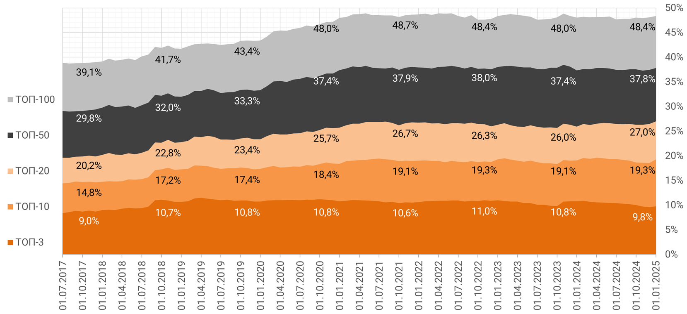
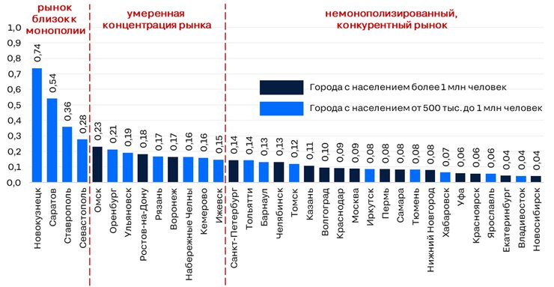
Застройщики: продавцы и строители жилья
Факультет экономических наук
Бакалаврская программа
Экономика
Москва 2025
Изменение доли крупнейших застройщиков в объёме текущего жилищного строительства
Индекс Херфиндаля-Хиршмана по городам России
2024 год

Slide 7
Государство: регулятор рынка
Факультет экономических наук
Бакалаврская программа
Экономика
Москва 2025
Основные действия
Установление государственной политики
Сбор налогов
Передача выморочного имущества
Выдача трансфертов

Slide 8
Модель: схема
Факультет экономических наук
Бакалаврская программа
Экономика
Москва 2025
Государство
Трансферты
Налоги
Политика
Рынок недвижимости
Покупатели
Торговля
Продавцы
Наследство

Slide 9
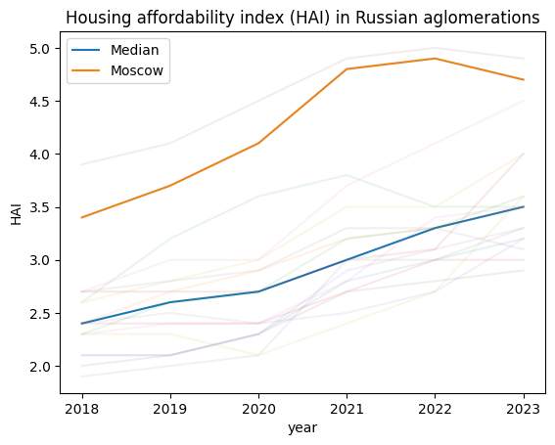
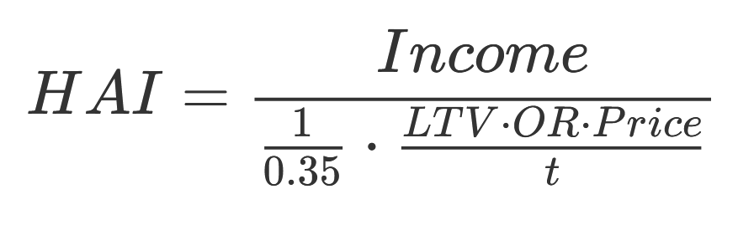
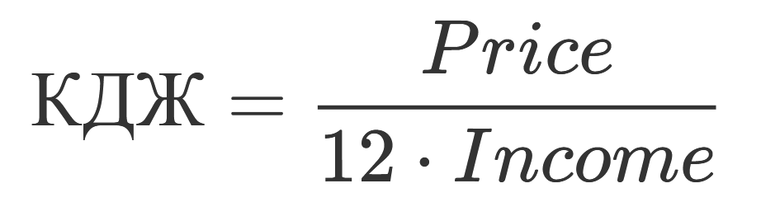
Доступность жилья
Факультет экономических наук
Бакалаврская программа
Экономика
Москва 2025
Коэффициент доступности жилья (КДЖ) в российских агломерациях

Slide 10
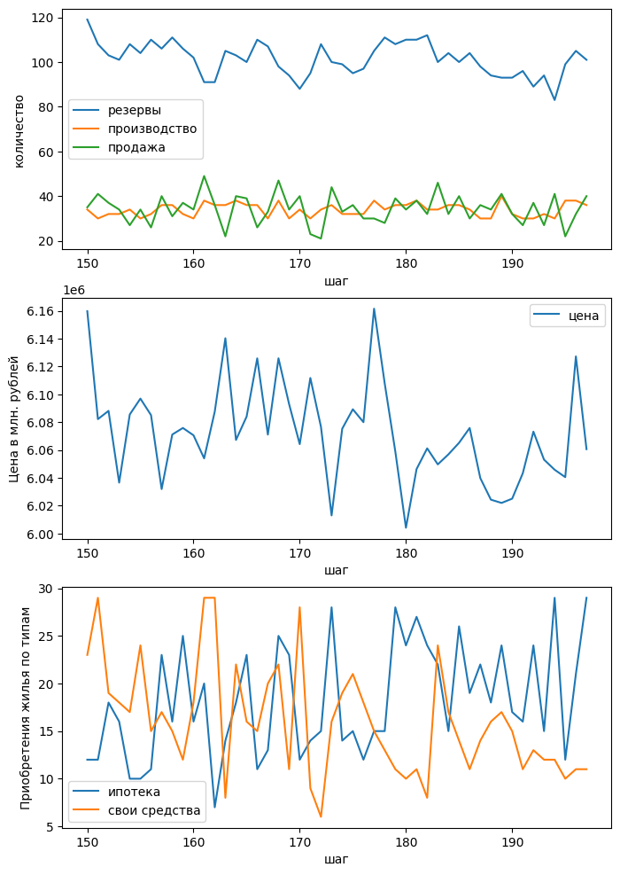
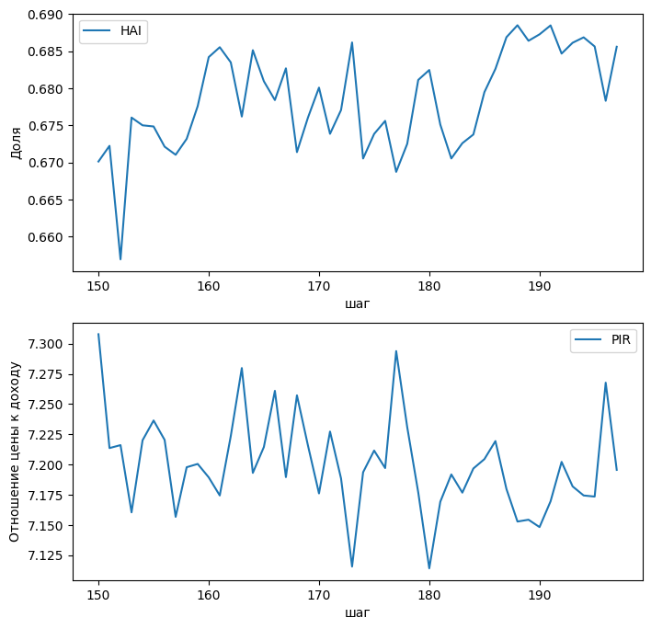
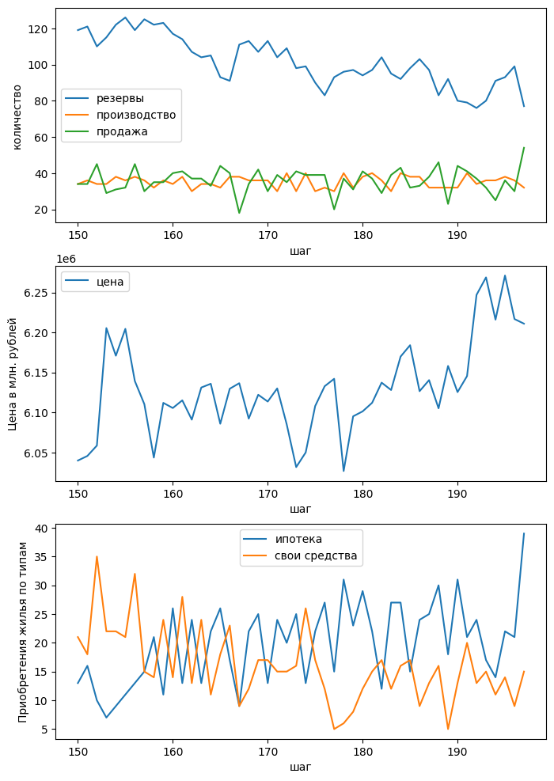
Базовая модель
Факультет экономических наук
Бакалаврская программа
Экономика
Москва 2025

Slide 11
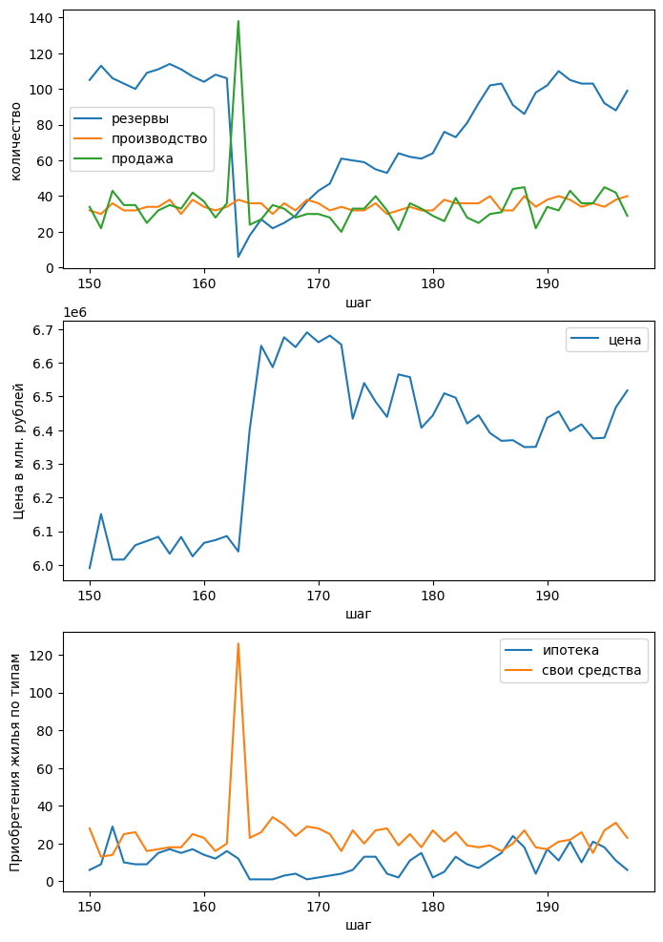
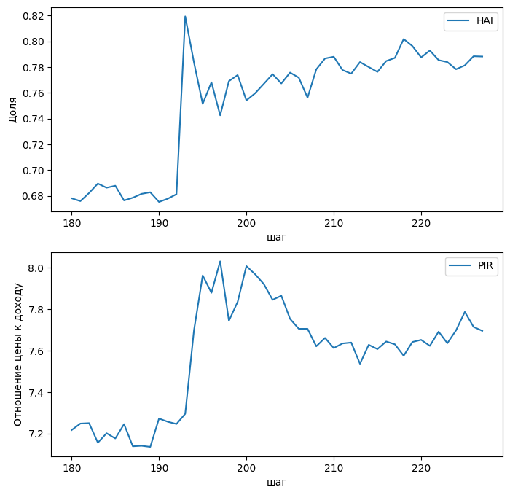
Модель с общей льготной ипотекой
Факультет экономических наук
Бакалаврская программа
Экономика
Москва 2025

Slide 12
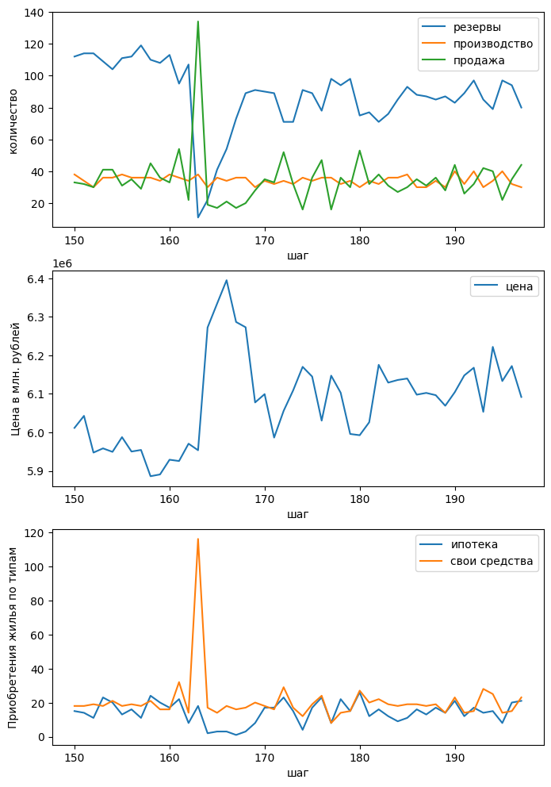
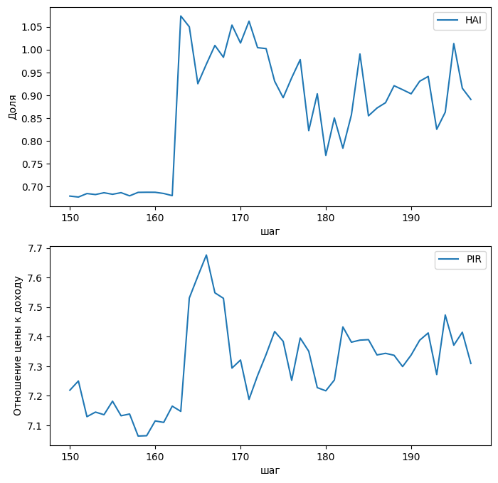
Модель с льготной ипотекой для молодёжи
Факультет экономических наук
Бакалаврская программа
Экономика
Москва 2025

Slide 13
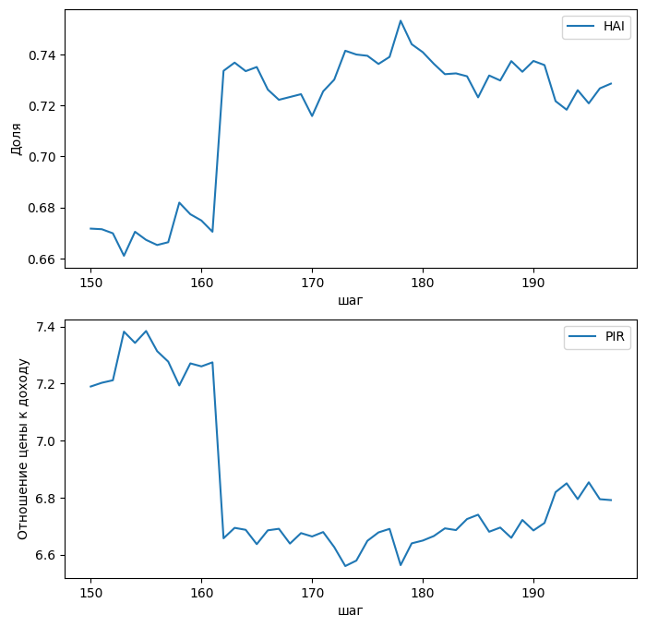
Модель с перераспределением доходов
Факультет экономических наук
Бакалаврская программа
Экономика
Москва 2025

Slide 14
Заключение
Факультет экономических наук
Бакалаврская программа
Экономика
Москва 2025
Результаты работы
Создана агентная модель рынка недвижимости
Симулировано 4 различных сценария в модели
Проведён анализ результатов модели
Направления развития модели
Внедрение бракосочетания в модель
Добавление банков в качестве агентов модели
Разделение застройщиков и продавцов квартир (риэлторов)
Приведение масштаба модели к натуральной величине (1 : 1)

Slide 15

Код
Факультет экономических наук
Бакалаврская программа
Экономика
Москва 2025
Ссылка на гит-репозиторий с кодом

